Slide 1
DEPARTAMENTO DE CIENCIAS ECONÓMICAS, ADMINISTRATIVAS Y DE COMERCIO TEMA: EVOLUCIÓN DE LA CARTERA DE MICROCRÉDITOS DE LA BANCA PRIVADA Y SU INCIDENCIA EN LA REDUCCIÓN DE LA POBREZA EN ECUADOR PARA EL Período 2007-2017.
Director de tesis: Eco. Nelson García
AUTOR:DIEGO Iván Yánez SARANGO

Slide 2
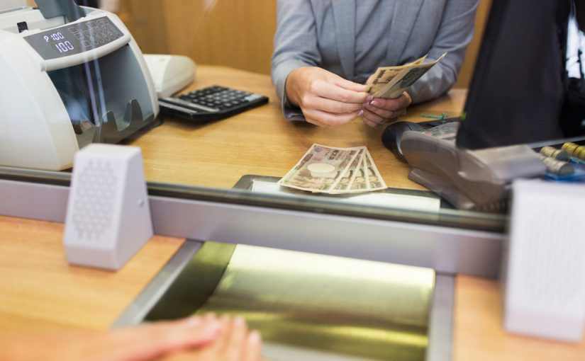
PLANTEAMIENTO DEL PROBLEMA
El sistema bancario
Población no puede acceder al sistema financiero.
Microcrédito
Notes:
considerado como una estrategia de apoyo y facilitador económico.

Slide 3
OBJETIVO GENERAL
Analizar la evolución de la cartera de microcréditos de la banca privada y su incidencia en la reducción de la pobreza del Ecuador para el período 2007-2017.

Slide 4
OBJETIVOS ESPECIFICOS
Analizar las serie de datos en el periodo 2007-2017, de los indicadores de cartera de microcrédito y necesidades básicas insatisfechas en Ecuador.
Determinar la incidencia de los microcréditos en la reducción de la pobreza en Ecuador.
Establecer propuestas a partir de los resultados obtenidos para reducir la pobreza en Ecuador.

Slide 5
DETERMINANCIÓN DE LAS VARIABLES
VARIABLE INDEPENDIENTE
MICRO CRÉDITOS
VARIABLE DEPENDIENTE
POBREZA
Totalidad De Micro Créditos Otorgados Por La Banca Privada.
Indicadores De Pobreza En El Periodo De Estudio.

Slide 6
HIPÓTESIS
“EL MICRO CREDITO DE LA BANCA PRIVADA INCIDIO EN LA DISMINUCION DE LA POBRESA DURANTE EL PERIODO 2007-2017”
EL ALCANCE DE INVESTIGACIÓN ES DESCRIPTIVO Y SE FORMULA LA SIGUIENTE HIPÓTESIS:

Slide 7
MARCO TEÓRICO
Teoría del desenvolvimiento económico (Schupeeter)
Mantiene dos factores :
Teoría base de la pirámide (Prahalad, Hart)
Descubre un amplio sector de la población como un atractivo y amplio mercado.
Teoría principal de Agente
Oferta de servicios financieros
Sistema financiero aun carecen de ciertas profundidad en la promoción de sus servicios
a) El Crédito
b) Empresario ( Micro emprendedor)

Slide 8
Marco referencial
Evaluación del impacto del micro crédito en la reducción de la pobreza en Ecuador periodo 2009-2012 (Escobar, 2015)
El microcrédito en el desarrollo de la Unidades productivas de la localidad Histórica y Caribe norte de la ciudad de Cartagena de Indias años 2011.(Cotte y Gonzales, 2012)
Mayor poder económico a las personas en situación de pobreza, tienden a hacer mas luchadoras y enfocan en poner fin su situación de pobreza.(Yunus, 2006)

Slide 9
Enfoque de Investigación
Cuantitativo
Diseño de investigación
No experimental.
Observa y analiza la realidad
Ficha de registro
Procedimiento para recolección y análisis de datos.
Base de la estadística descriptiva
comportamiento de la cartera de micro créditos y la pobreza
DISEÑO METODOLÓGICO

Slide 10
BANCA PRIVADA
Responsabilidad de capital privado.
Se encuentra conformado por 23 bancos.
Importante para el desarrollo económico y sociedad
4 bancos grandes
6 bancos medianos
13 bancos pequeños

Slide 11
Créditos productivos
Créditos comerciales prioritarios y ordinarios
Crédito de consumo prioritario
Crédito educativo
Microcréditos
Crédito de vivienda
Crédito inmobiliario
Crédito de consumo ordinario
Créditos de inversión publica
MODALIDADES DE CRÉDITOS VIGENTES

Slide 12
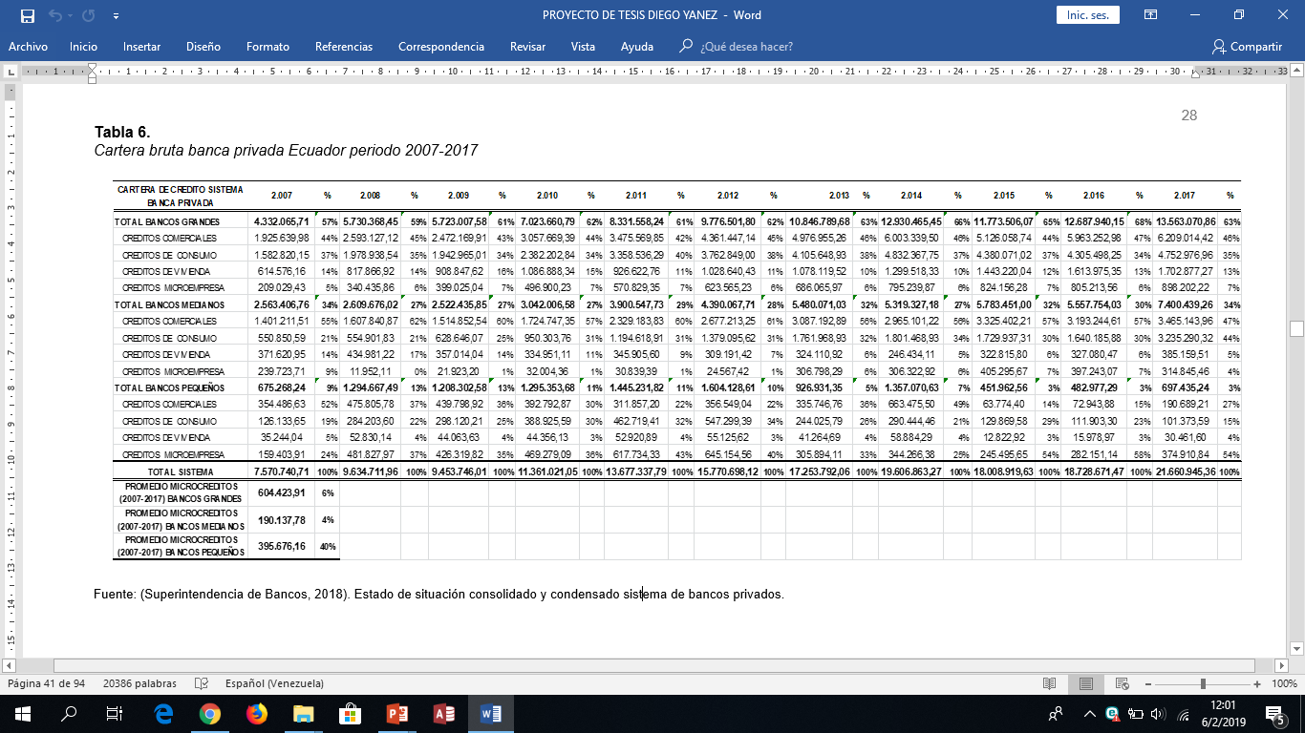
Cartera bruta banca privada Ecuador período 2007-2017

Slide 13
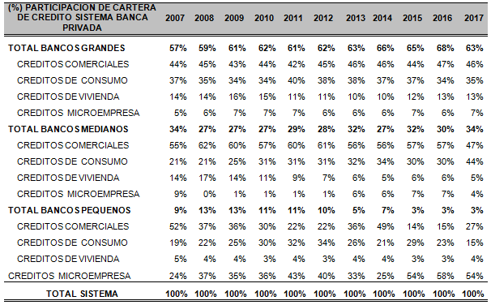
Banco pequeños en Años 2015,2016 y 2017 presentaron resultados por encima del promedio Histórico 54%,58% y 54%
Los bancos Grandes y medianos en promedio otorgaron un 5% del total de su cartera de créditos bruta.

Slide 14
PORCENTAJE DE PARTICIPACIÓN DE LOS MICRO CRÉDITOS OTORGADOS POR LA BANCA PRIVADA
PROMEDIO MICROCRÉDITOS (2007-2017) BANCOS GRANDES | 604.423,91 | 6%
PROMEDIO MICROCRÉDITOS (2007-2017) BANCOS MEDIANOS | 190.137,78 | 4%
PROMEDIO MICROCRÉDITOS (2007-2017) BANCOS PEQUEÑOS | 395.676,16 | 40%
Los bancos pequeños destinaron en promedio un 40% del total de su cartera crédito bruta.
Los bancos grandes destina un 6% a la cartera de micro créditos y el que mayor recursos absoluto destina a las microfinanzas.

Slide 15
Comparativo cartera de microcréditos banca pública y privada
Año | Banca Privada | Banca Publica
 | (en miles - USD) | (en miles - USD)
2007 | 608.158 | 28.368
2008 | 834.216 | 103.190
2009 | 847.268 | 139.703
2010 | 998.184 | 350.484
2011 | 1.219.403 | 245.418
2012 | 1.221.556 | 236.980
2013 | 1.293.287 | 388.965
2014 | 1.298.758 | 638.109
2015 | 1.445.829 | 656.607
2016 | 1.484.776 | 835.349
2017 | 1.544.556 | 1.101.311
Desarrollo progresivo por parte de ambos sectores.
Banca privada destina mayor recursos en las carteras de micro crédito.

Slide 16
MICRO CRÉDITOS
Se desarrollo en cuatro instituciones:
1970: Bank Dagang en Bali (Indonesia).
1971: Opportunity Internacional en Colombia.
1973: ACCION International en Brasil.
1976: Grameen Bank en Bangladesh.
Propuesta del Dr. Muhammad Yunus, en el año 1970
En 1986 el Estado ecuatoriano inició formalmente las operaciones crediticias para el sector microempresarial,. Los bancos que intervinieron en el negocio del microcrédito fueron: La Previsora, Loja y Banco Nacional de Fomento
Con el objetico de lucha para la erradicación de la pobreza.
Oportunidad de los pobres de adquirir pequeños prestamos.

Slide 17
MICRO CRÉDITOS
Finalidad:
Genera utilidades al inversionista .
Combatir la pobreza.
Generar empleo
Contribuir con los ingresos nacionales
Micro créditos son pequeños créditos otórganos apersonas de escasos recursos para emprender en pequeños negocios.

Slide 18
Evolución de los Microcréditos Banca Privada Ecuador 2007-2017
Año | Monto total (miles - USD)
2007 | 608.158
2008 | 834.216
2009 | 847.268
2010 | 998.184
2011 | 1.219.403
2012 | 1.221.556
2013 | 1.293.287
2014 | 1.298.758
2015 | 1.445.829
2016 | 1.484.776
2017 | 1.544.556
Crecimiento total de esta cartera fue de 254% .
Tendencia de crecimiento mínima anual del 1% y tendencia máxima del 37% durante todo el periodo de estudio.

Slide 19
POBREZA Y POBREZA EXTREMA
Carencia de recursos, ingresos
pobreza extrema es la población que no puede hacer frente a las necesidades básicas
En el Ecuador se registra personas con necesidades básicas insatisfechas

Slide 20
Necesidades básicas, dimensiones y variables censales
Necesidades Básicas | Dimensiones | Variables Censales
Acceso a vivienda | a) Calidad de la vivienda | Materiales de construcción utilizados en piso, paredes y techo.
 | b) Hacinamiento | Número de personas en el hogar Número de cuartos de la vivienda
Acceso a servicios sanitarios | a) Disponibilidad de agua potable | Fuente de abastecimiento de agua en la vivienda
 | b) Tipo de sistema de aguas residuales | Disponibilidad de servicio sanitario Sistema de eliminación agua residuales
Acceso a educación | Asistencia de los niños en edad escolar a un establecimiento educativo | Edad de los miembros del hogar Asistencia a un establecimiento educativo
Capacidad económica | Probabilidad de insuficiencia de ingresos del hogar | Edad de los miembros del hogar Ultimo nivel educativo aprobado Condición de actividad

Slide 21
Tendencia de las Necesidades Básicas Insatisfechas (NBI) Ecuador, serie 2007-2017
Año | NBI | Habitantes en situación de pobreza
2007 | 47,90% | 6.808.985
2008 | 47,00% | 6.802.310
2009 | 44,90% | 6.617.362
2010 | 41,80% | 6.275.016
2011 | 39,40% | 6.014.804
2012 | 36,80% | 5.711.728
2013 | 38,70% | 6.104.925
2014 | 35,40% | 5.673.558
2015 | 32,90% | 5.355.791
2016 | 32,00% | 5.289.280
2017 | 31,80% | 5.286.705
Figura 5. Tendencia NBI Ecuador, serie 2007-2017
Elaborado por: El autor
Fuente: (Instituto Nacional de Estadísticas y Censo - INEC)
En el 2017 existe 31,8% NBI hasta la actualidad.
La reducción total del periodo de estudio es de 16%.

Slide 22
análisis DE Correlación ENTRE NBI Y MICROCRÉDITO
Pobreza en el ecuador medidas por NBI.
Correlación estadística de las variables
Colocación de micro créditos de la banca privada Ecuatoria.

Slide 23
Variables Correlación NBI-Microcréditos Banca Privada Ecuador, serie 2007-2017
Año | Monto total (miles-USD) | NBI
2007 | 608.158 | 47,9
2008 | 834.216 | 47
2009 | 847.268 | 44,9
2010 | 998.184 | 41,8
2011 | 1.219.403 | 39,4
2012 | 1.221.556 | 36,8
2013 | 1.293.287 | 38,7
2014 | 1.298.758 | 35,4
2015 | 1.445.829 | 32,9
2016 | 1.484.776 | 32
2017 | 1.544.556 | 31,8
 | NBI |  | Microcréditos (USD)
NBI |  | 1 |  | -
Microcréditos (USD) |  | -0,969447081 |  | 1

Slide 24
Se confirma la hipótesis
Correlación del -,0,96 cercano al -1
“Indica que a mayor montos otorgados por la modalidad de micro créditos menor es la cantidad registrada de pobreza para el período de estudio 2007-2017”

Slide 25
PROPUESTAS:
Permitir crecer de manera controlada la cartera de microcréditos de la banca privada , la cual en la actualidad sigue siendo muy pequeña en comparación con otras modalidades.
En el entorno de la política gubernamental, es necesario medidas que permitan incentivar a su vez a todas las instituciones financieras para mejorar la oferta de micro crédito eliminado algunos techo de monto y mejorar las tasa de interés con estos programas brindar asistencia técnicas en los proyectos específicos.
Los actores de las micro finanza, en especial a aquellos con comprobada eficiencia en el pago y gestión económica de sus negocios, apoyo en cuanto a financiamientos complementarios para vivienda, salud educación e inversión alternativa.

Slide 26
CONCLUSIONES:
Se tiene una banca privada, que cede espacios de riesgo de manera conservadora a una cartera que tiene percepciones de morosidad, para captar más usuarios, cumplir con normativas y políticas nacionales, sin embargo en proporciones muy pequeñas en comparación con otras modalidades de financiamiento.

Slide 27
Se observa una creciente composición de los niveles de otorgamiento de este tipo de financiamiento a lo largo de los años. Para el año 2007 el monto total otorgado es de USD608.158 hasta llegar de manera ascendente y positiva para el cierre del año 2017 de USD1.544.556, lo que representa un incremento total del 253%.
Existe una relación directa positiva del comportamiento de la cartera de microcréditos en la reducción de la pobreza, por la vía de incrementar los ingresos percibidos por sus prestamistas. De igualmente y por lógica no solo se encuentra la incidencia en la pobreza de esta cartera de créditos, sino que también en el aumento de la rentabilidad bancaria visto que esta cartera ha reportado ser buena pagadora.

